Slide 1
개발자들의 메신저
Slack

Slide 2
01
Slack이란?
02
왜 Slack을 사용할까?
목차
03
Slack의 특징

Slide 3

01
Slack이란?
IT 기업, 스타트업에서 많이 사용하는 업무용 메신저
국내에는 많이 알려지지 않았지만, 일간 사용자 수가 1,200만 명이 넘는 글로벌 1위 메신저
게임 회사에서 사내 메신저로 사용하기 위해 개발하였으나, 실리콘밸리에서 큰 호응을 얻고
슬랙을 주력 사업으로 변경
모든 대화와 지식을 위한 검색 가능한 로그(Searchable Log of All Conversation and Knowledge)

Slide 4

02
왜 Slack을 사용할까?
국내 1위 메신저 어플리케이션, 카카오톡
평소에도 자주 사용하기 때문에 익숙함
사생활과 업무의 영역이 겹치게 됨
카카오톡이 메신저로서의 기능에 충실하다면, Slack은 업무에 필요한 다양한 기능을 제공

Slide 5
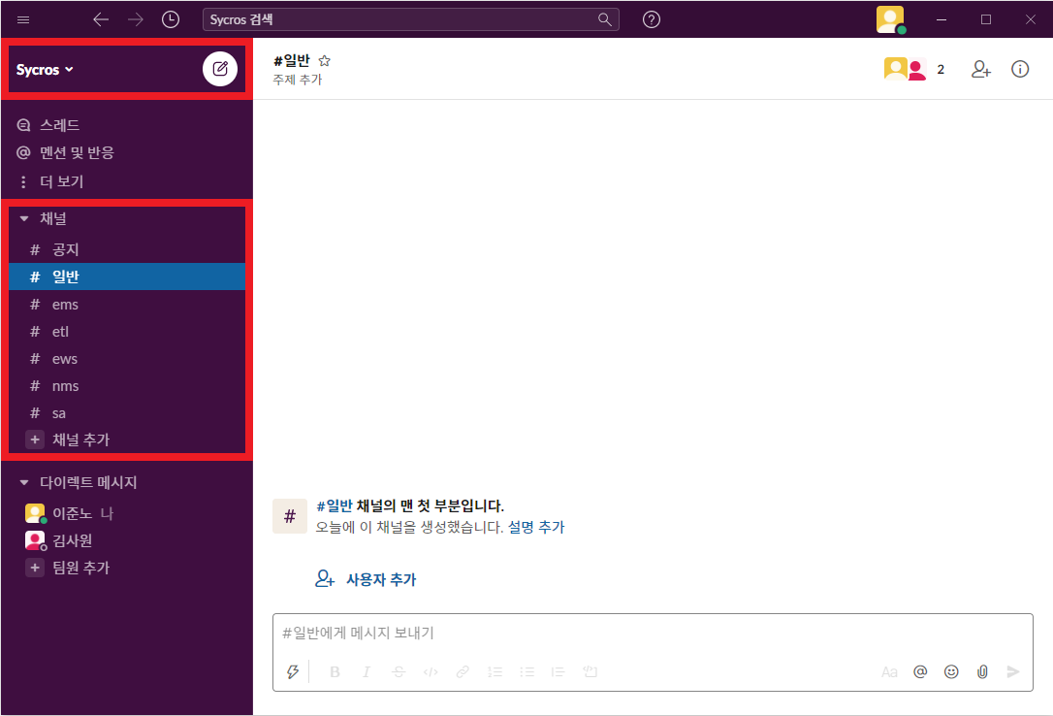
03
Slack의 특징
워크스페이스는 채널로 구성
채널별로 주제를 설정
카카오톡의 단톡방을 그룹화한 개념
모든 채널을 한 눈에 볼 수 있음

Slide 6

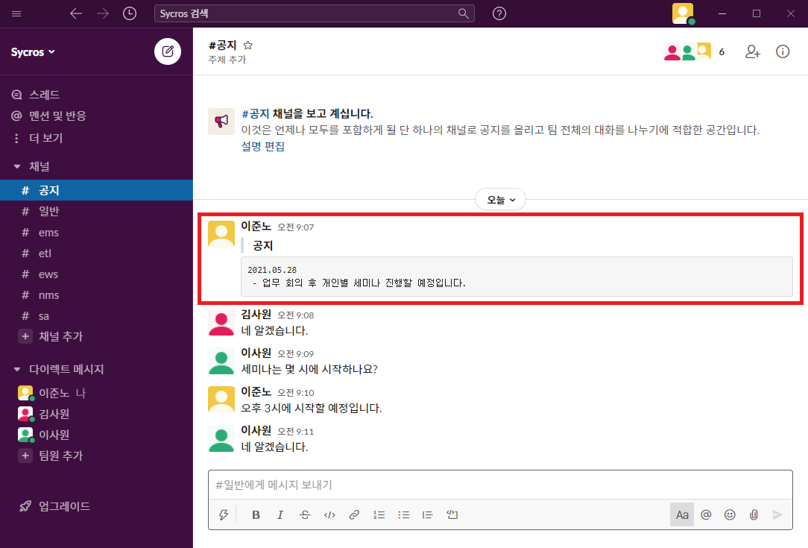
03
Slack의 특징
Markdown 사용 가능

Slide 7
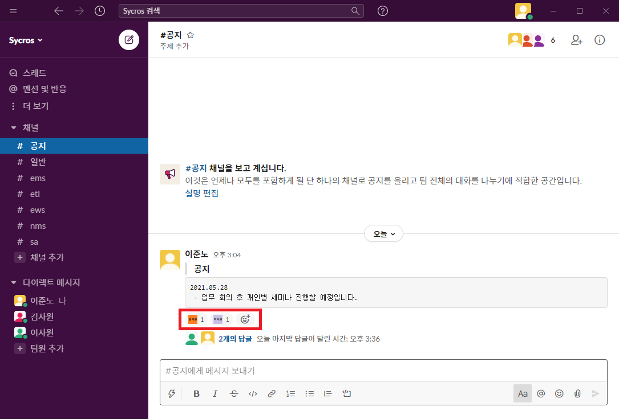
03
Slack의 특징
Markdown 사용 가능
이모티콘으로 답장
가독성을 높일 수 있음

Slide 8
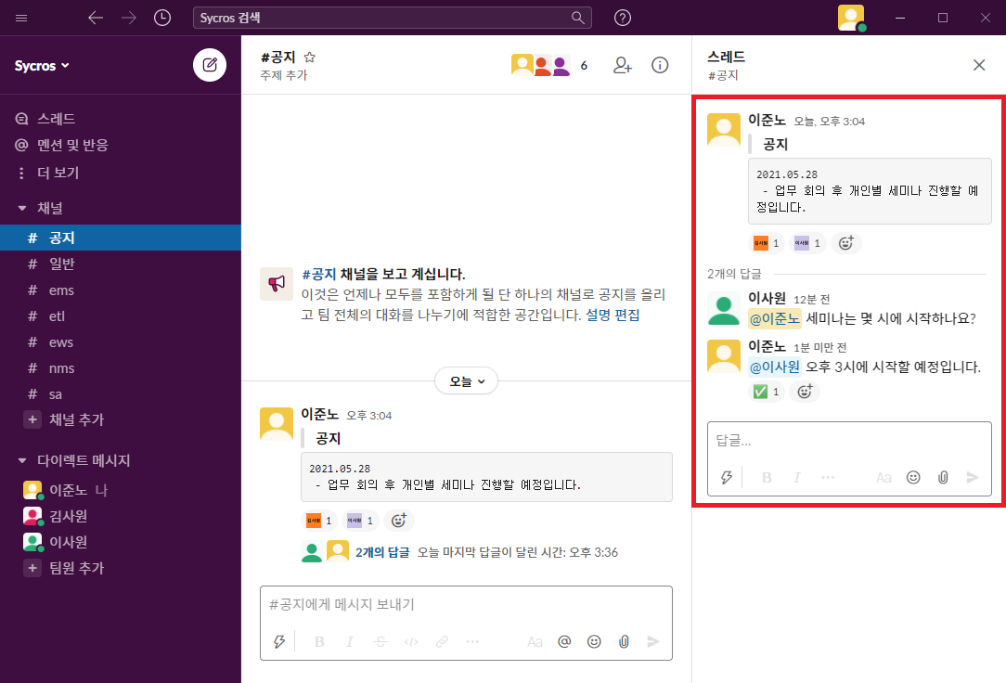
03
Slack의 특징
채널 안의 채널
주요 사항은 메시지로
세부 사항은 스레드로 작성
불필요한 알림을 줄일 수 있고
기록 관리에 유용함

Slide 9
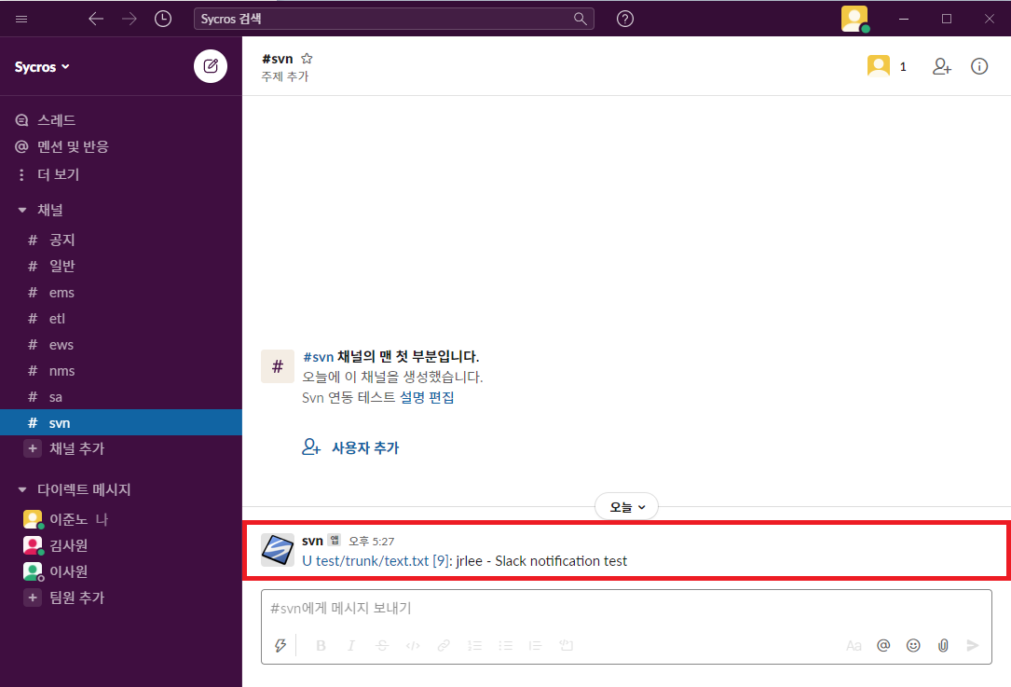
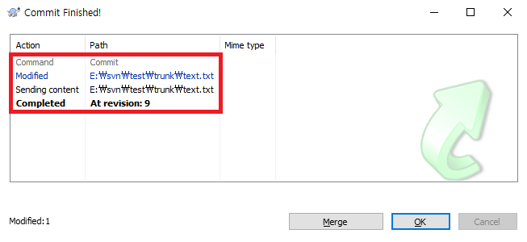
03
Slack의 특징
다른 어플리케이션과의 연동 가능
Zoom, Google Drive, SVN, Jira 등
다양한 어플리케이션과의 연동을 지원

Slide 10
03
Slack의 특징
뒤늦게 참가한 사람도 과거 대화 내용 조회 가능
모든 대화 내용 및 업로드한 파일 보관
뛰어난 검색 기능

Slide 11
마침

